Slide 1
Πόσο καθαρά είναι τα χέρια σου;
Από:
https://www.mottchildren.org/posts/camp-little-victors/dirty-hands

Slide 2
Ερώτημα
Η καθαριότητα των χεριών επηρεάζει την ανάπτυξη μικροβίων;
Υπόθεση
Αν………….., τότε……………
π.χ. Αν τα χέρια μου είναι καθαρά, τότε στο φαγητό μου δε θα αναπτυχθούν μικρόβια.

Slide 3
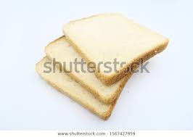
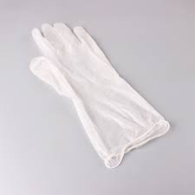
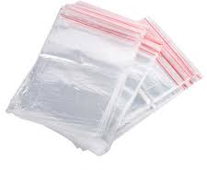
ΥΛΙΚΑ
3 φέτες ψωμί τύπου «τοστ» (σπιτικό ή από φούρνο)
3 σακουλάκια διαφανή, που κλείνουν
γάντια μιας χρήσης

Slide 4
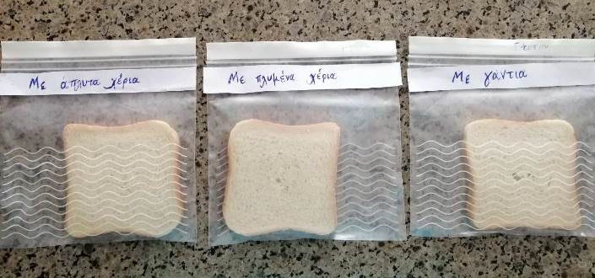
ΕΚΤΕΛΕΣΗ ΠΕΙΡΑΜΑΤΟΣ
Ονομάστε τα σακούλια: «με άπλυτα χέρια», «με πλυμένα χέρια», «με γάντια».
Αγγίξτε στα παιχνίδια σας. Αγγίξτε στο πληκτρολόγιο του υπολογιστή σας ή/και στο τάμπλετ σας ή/και σε κινητό. Αγγίξτε αν θέλετε και στο πάτωμα. ΧΩΡΙΣ ΝΑ ΠΛΥΘΕΙΤΕ πάρτε μια φέτα ψωμί, ΑΓΓΙΞΤΕ ΤΗΝ και βάλτε την στο σακούλι που γράφει «με άπλυτα χέρια». Κλείστε το σακούλι.
Πλύνετε τα χέρια σας με νερό και σαπούνι. Πάρτε με τα χέρια σας μια φέτα ψωμί και βάλτε τη στο σακούλι που γράφει «με πλυμένα χέρια». Κλείστε το σακούλι.
Φορέστε γάντια και πάρτε με τα χέρια σας μια φέτα ψωμί και βάλτε την στο 3^{ο} σακούλι (ή χωρίς να αγγίξετε με τα χέρια σας στη φέτα βάλτε την απευθείας στο σακούλι – π.χ. χρησιμοποιήστε το σακούλι βάζοντας το στο χέρι σας από την εξωτερική πλευρά – σαν γάντι). Κλείστε το σακούλι.
Τοποθετήστε τα τρία σακούλια σε ένα σημείο μέσα στο σπίτι. Μην τα ανοίξετε μέχρι να ολοκληρωθεί το πείραμα.

Slide 5
ΚΑΤΑΓΡΑΦΗ ΠΑΡΑΤΗΡΗΣΕΩΝ
Μπορείτε να αντιγράψετε τον πιο κάτω πίνακα σε ένα τετράδιο ή σε ένα φύλλο χαρτί ώστε να τον συμπληρώνετε καθημερινά:
Ποια φέτα ψωμί αλλάζει;
Πώς αλλάζει;
«Μεγαλώνει» αυτή η αλλαγή;
Μπορείτε αν θέλετε να βγάζετε φωτογραφίες κάθε μέρα.
 | ΠΑΡΑΤΗΡΗΣΕΙΣ
Ψωμί | …/4/20 | …/4/20 | …/4/20 | …/4/20 | …/4/20 | …/4/20 | …/4/20 | …/4/20 | …/4/20
Με άπλυτα χέρια
Με πλυμένα χέρια
Με γάντια

Slide 6
ΣΥΜΠΕΡΑΣΜΑ
(απάντηση στο αρχικό ερώτημα)
………………………………………………………………………………………………………………………………………………………………………………………………………………………………………………………………………………………………………………………………………
Μπορείτε να γράψετε το συμπέρασμά σας κάτω από τον πίνακα παρατηρήσεων!
Βέβαια, μπορείτε να χρησιμοποιήσετε το συγκεκριμένο αρχείο και να κάνετε σε αυτό όποιες αλλαγές χρειάζεται. Θυμηθείτε να το αποθηκεύετε κάθε φορά!
Θα χαρώ πολύ να δω τις απαντήσεις σας στο email (stellakourouzidou@gmail.com)! Ή μπορείτε να τις στείλετε στον δάσκαλο /στη δασκάλα σας για να μου το στείλει!

Slide 7
Καλό Πάσχα!!!
Να προσέχετε και να
περάσετε όμορφα!
Με πολλή αγάπη,
Στέλλα Κουρουζίδου
This Photo by Unknown Author is licensed under CC BY-SA-NC

